Slide 1
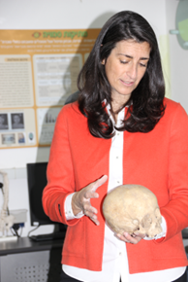
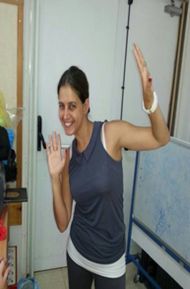
מדעי הרפואה וספורט מובילות את המגמה: גב' דורנפלד ששון גילי גב' מלכה אפרת

Slide 2
אני מאמין - אפרת מלכה, גילי דורפלד ששון
חזון: הגברת המודעות לאיכות חיים בריאה ולהבנת הקשר בין ההכרות עם מערכות הגוף לאורח חיים בריא שילווה את התלמידים בשגרת חייהם. תוך יישומו המעשי באופן מהנה וחוויתי.
יעדים חינוכיים: חיזוק ערך התרומה לקהילה ע"י הבנת חשיבותו של המחקר הרפואי.
דרכי פעולה: למידה עיונית חופפת לשיעורים מעשיים אשר יחד מהווים מעטפת מלאה לחומר הנלמד באופן מהנה ומעשיר על בסיס 3 שעות שבועיות
ידע למודעות לעשייה לאריכות ואיכות חיים

Slide 3
על המגמה - יעדים מרכזיים
עידוד הסקרנות המדעית של התלמידים.
חשיפת התלמידים להכרות עם פריצות דרך מדעיות עכשוויות.
הבנת חשיבות המחקר לאיכות החיים ולחיזוק ערך התרומה לחברה.
פיתוח חשיבה לוגית מבוססת ידע.
חשיפה למבנה ותפקוד של מערכות בגוף האדם
חשיפה למרכיבי הכושר הגופני השונים
אימון מערכות הגוף והעלאת המודעות כיצד שומרים על תיפקוד תקין של המערכות השונות באמצעות פעילות גופנית
העצמת התלמידים ע"י טיפוח יכולות הנחיה, עבודה בצוות ותרומה לקהילה.

Slide 4
מה נעשה השנה ?
אנטומיה
פיזיולוגיה
רפואה מונעת
מרכיבי הכושר הגופני
פרויקט נוער מחנך נוער לבריאות
כתיבת מערך שיעור עיוני / מעשי
עמידה בלוח זמנים
תערוכת מיצגים אנטומים
עמידה מול קהל לומד
מעבדות עם דגמים אנטומים
אימוני כושר עם אמצעי עזר
סיורים
סדנאות

Slide 5
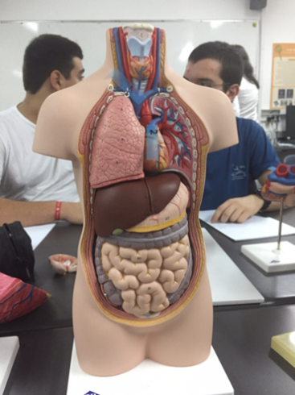
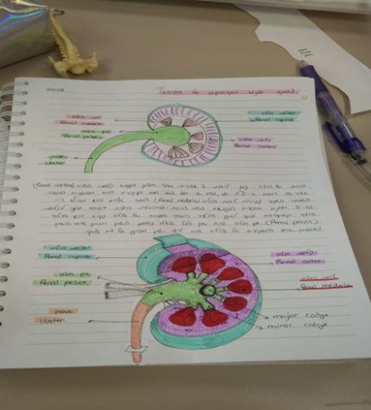
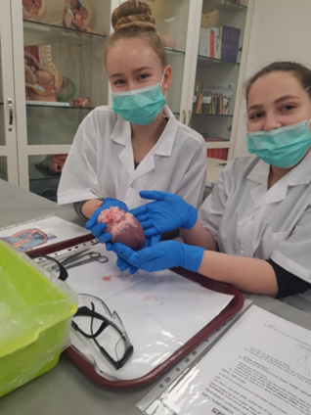
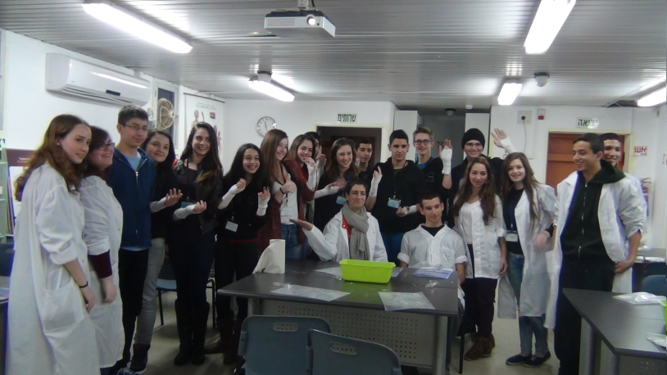
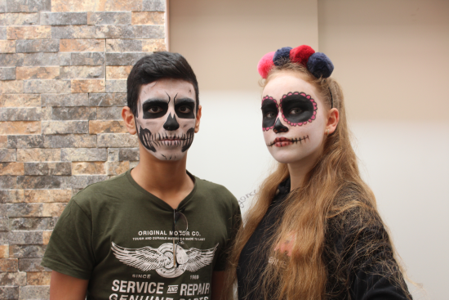
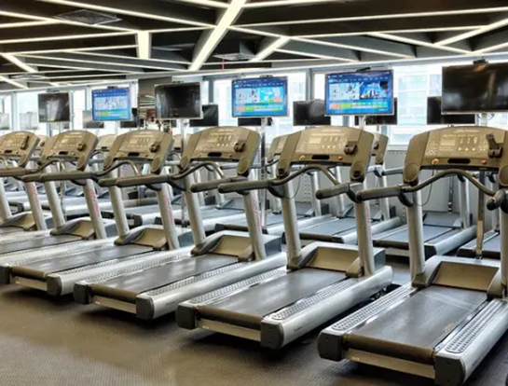
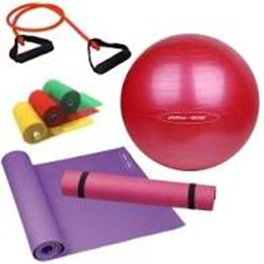
1. מחברת קורס שנתית בשיעורים העיוניים
2. דגמים אנטומים בשעורי מעבדה, ניתוח לב אורגני, סדנאות חוויתיות (גבס,גולגולות)
3. אימוני כושר- עם אמצעי עזר מגוונים, בחדר כושר, אולמות, מגרשים

